Slide 1
数值方法
---方程求根之开放法
秦 品 乐
中北大学大数据学院

Slide 2
什么是开法法及与划界法的区别
划界法的收敛性分析
划界法是收敛的，原因是在给定区间内已知必存在根，而根据
二分及试位算法的特点，区间又在不断收缩，所以计算越来越
靠近根的真实值。
什么是开放法
顾名思义，开放法并不一定界定根所在的区间，而是基于一个
公式，该公式仅需要x的一个初始值或两个并不一定定根的初
始值。正因如此，开放法有时会发散，或者说计算过程中越来
越离开真实根。但当开放法是收敛的时候，它一般会比划界法
收敛速度快。

Slide 3
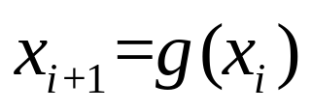
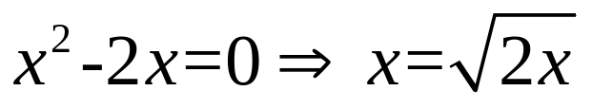
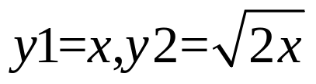
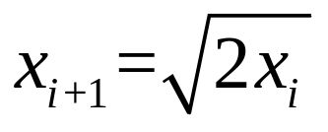
简单定点迭代法
所谓迭代，就是通过当前值计算下一步的值。即有下式
从上式可以看到，如果想要用到迭代，需要将函数化为上式，例如
此方程可以看作求 两个方程的交点，改成迭代形式

Slide 4
简单定点迭代原理
定点迭代的几何意义就是求两个方程的的交点
定点迭代实例1
定点迭代实例2(1例从不同初始点)
定点迭代实例3
定点迭代实例4(不成功的)
定点迭代实例5(不成功的)
定点迭代实例6(不成功的)

Slide 5
迭代的收敛性分析
观察以上几个图是否发现问题的所在？
对于定点迭代法，如果在某个区间有|g’(x)|<1成立，则定点
迭代法收敛。
证明：

Slide 6
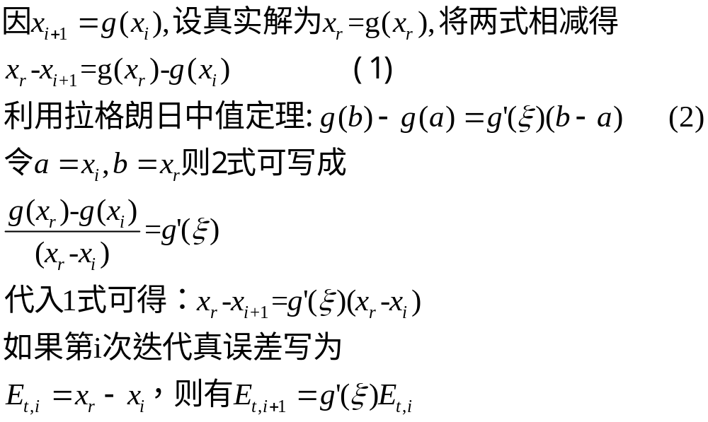
迭代的收敛性分析

Slide 7
迭代的收敛性分析结论
如果在某个区间有|g’(x)|<1成立，则定点迭代法收敛，即每次
误差会降低，且导数为正时误差为正，迭代的解是单调的，如果
导数为负误差会振荡。

Slide 8



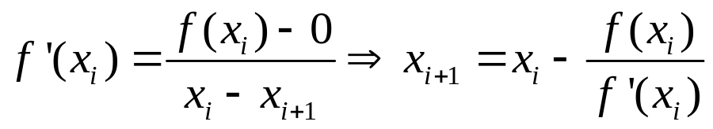




牛顿切线法
牛顿切线法又称牛顿-瑞普逊法，是所有求根公式中，用的最
为广泛的一种方法。基本原理：
如果根的初始估计值是xi，则可
以在点[xi,f(xi)]处绘制一条
与函数相切的切线，该切线与x
轴的交点通常表示根的新估计值。

Slide 9
牛顿切线法原理动画
牛顿切线法动画

Slide 10
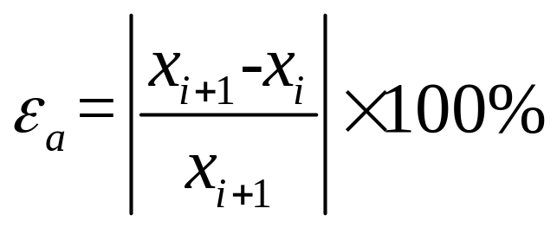
牛顿法的终止条件和误差估计
牛顿法的终止条件：
当真实误差低于一个给定值时算法终止。

Slide 11
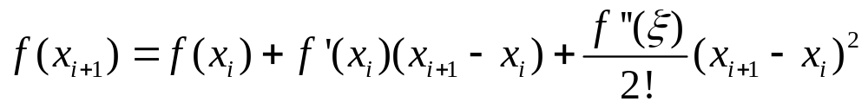

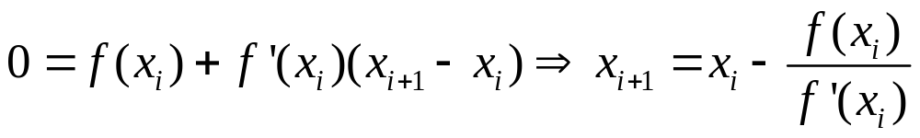
牛顿法的误差估计
由泰勒定理得
将级数中一阶导数后面项省略，得一近似表达式
上式与x轴交点处，f(x_{i+1})应为0，则有：

Slide 12
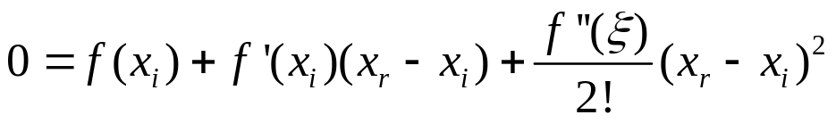
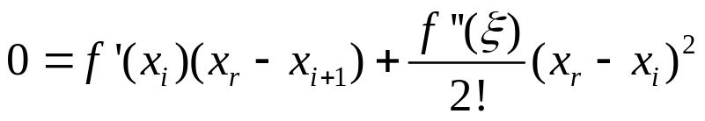

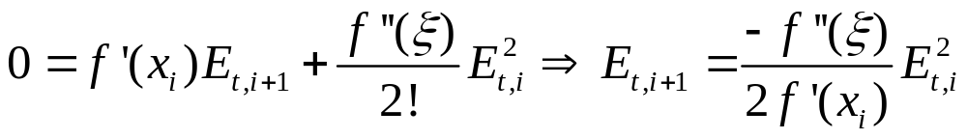
牛顿法的误差估计
如果函数的真实值为x_{r}，可令x_{i+1}=x_{r，}且f(x_{r})=0
和牛顿切线方法公式相减得
由误差理论得

Slide 13
牛顿法的误差估计
结论：牛顿切线法的误差大致与前一迭代的误差平方成
正比，这表示每次迭代后，正确的小数位数约翻了一倍

Slide 14
牛顿法的缺陷
牛顿法不成功的实例

Slide 15
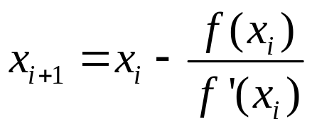
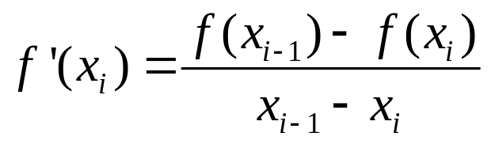
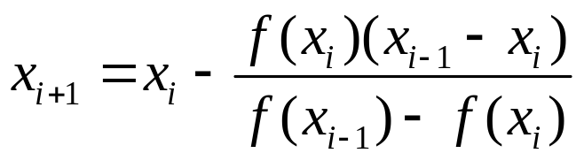
正割法
正割法可以认为是牛顿切线法的一个近似实现。回忆牛顿法的
迭代公式
因导数可以用弦长近似表示 上式表示成

Slide 16
正割法演示动画
正割法实现动画

